Slide 1
Scuola dell’Infanzia Statale di Ripalimosani Anno scolastico 2015/ 2016
Progetto U.N.E.S.C.O.
“Io e gli altri insieme per … esplorare, conoscere, rispettare e valorizzare l’ambiente che ci circonda"

Slide 2
Alla scoperta di racconti e canti della storia e della tradizione locale
“LA RIVOLTA DEL GRANO”
Storia vera di un gruppo di donne, con a capo Rebecca Camposarcuno, che il nove marzo del 1920 organizzarono la “La rivolta del grano” contro i soprusi del governo locale che obbligava i contadini alla consegna di una certa quantità di grano destinata all’esercito.

Slide 3
Alcune immagini degli incontri con il maestro Mario Tanno che ha narrato agli alunni la storia della “Rivolta del grano”.

Slide 4
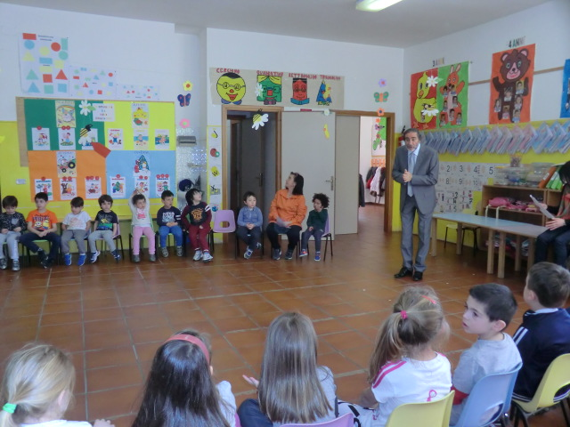

Slide 5
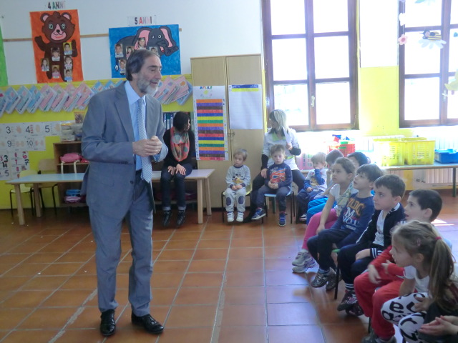

Slide 6
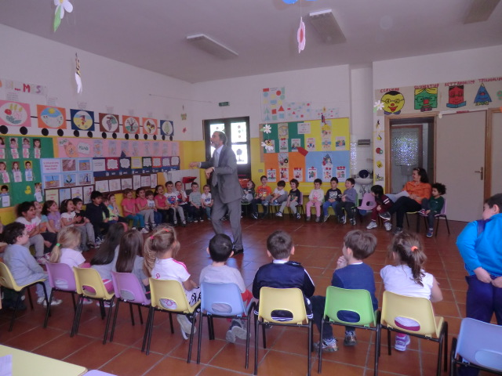

Slide 7
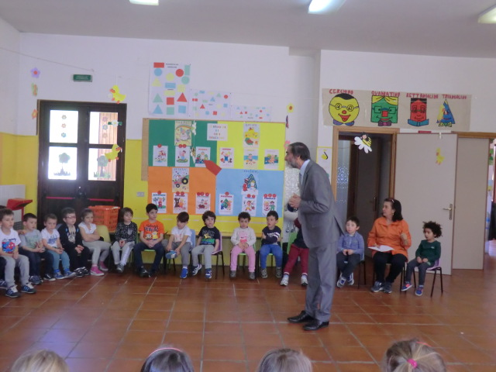
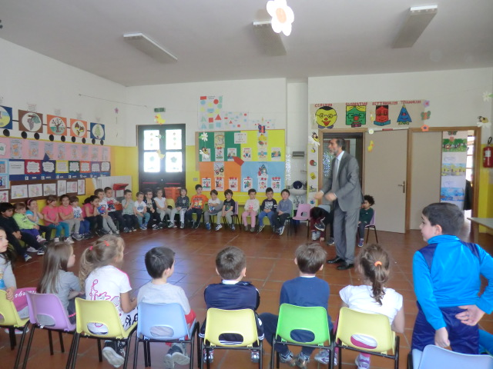

Slide 8
Gli alunni hanno approfondito la conoscenza, dell’evento storico ripese, anche con la visione e l’analisi guidata di alcune fotografie e dell’intero filmato realizzati durante la rappresentazione di “Rebecca – La rivolta del grano”, scritta dallo storico Mario Tanno e diretta dal regista Massimo De Vita, il 14 agosto del 1982.

Slide 9
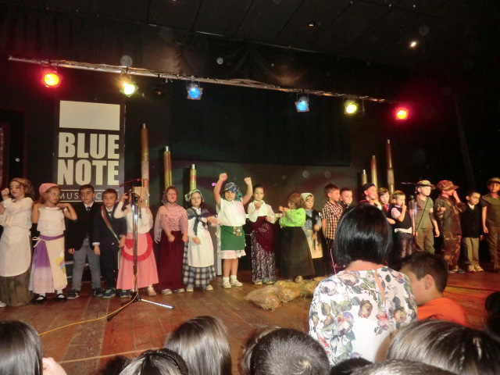
Al termine del percorso didattico, gli alunni hanno rappresentato l’episodio, diventando i protagonisti della “Rivolta del grano”, durante la manifestazione di fine anno scolastico svoltasi il 03 giugno 2016.

Slide 10
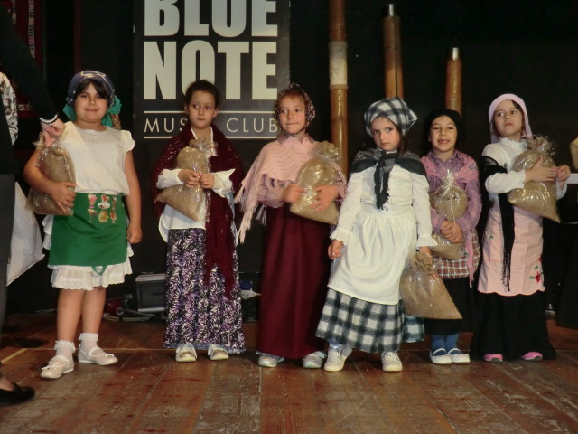

Slide 11
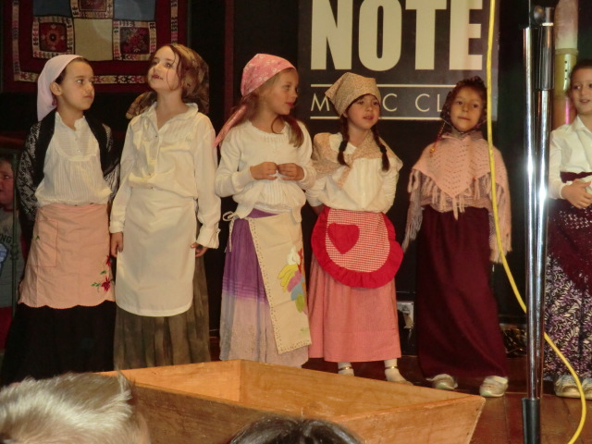

Slide 12
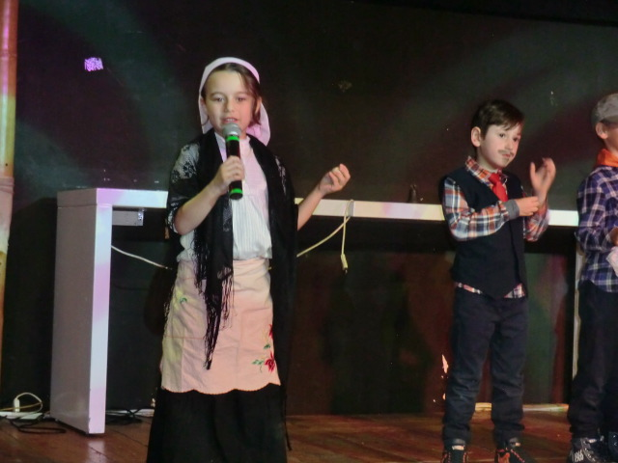

Slide 13
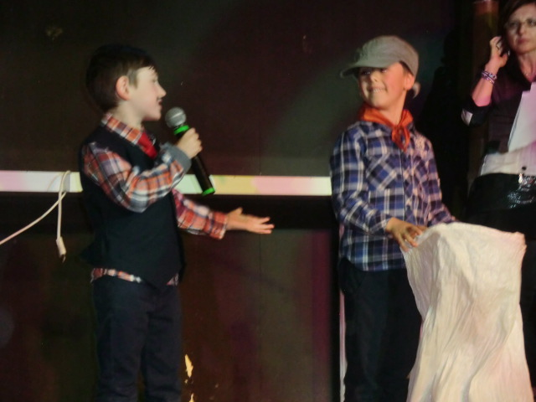

Slide 14
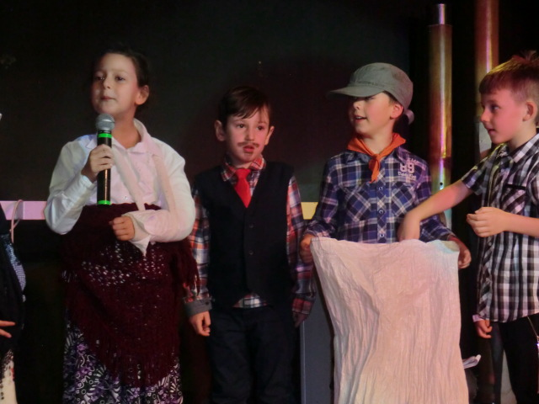

Slide 15
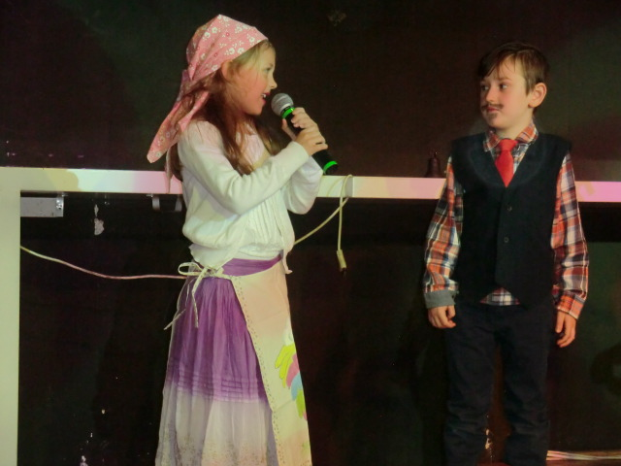

Slide 16
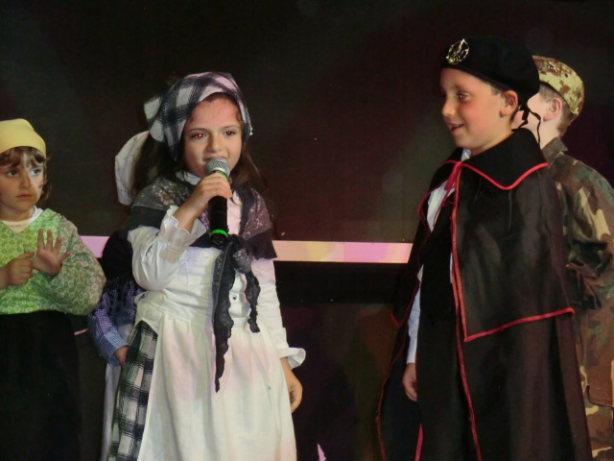

Slide 17
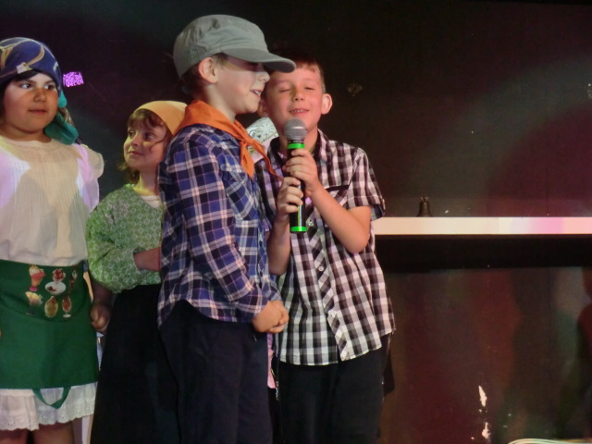

Slide 18
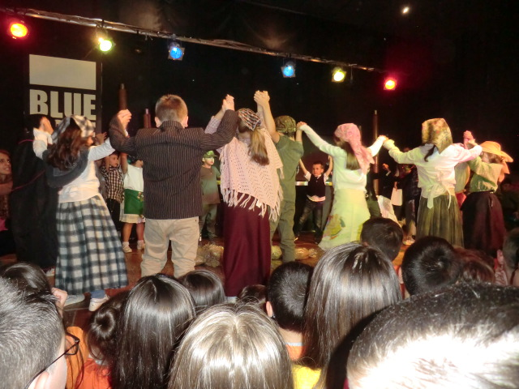

Slide 19
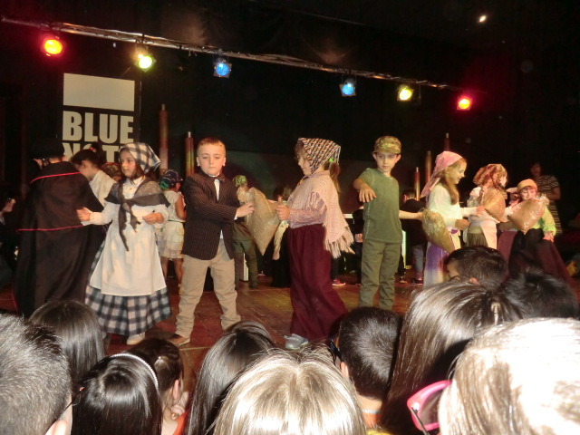

Slide 20
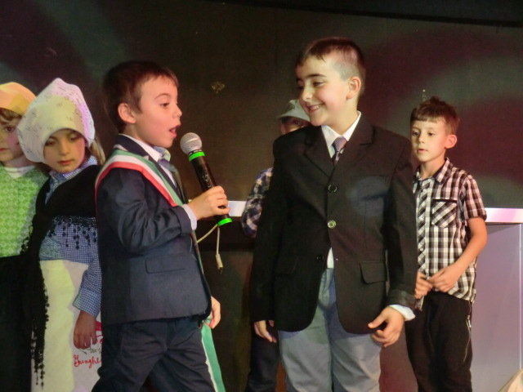

Slide 21
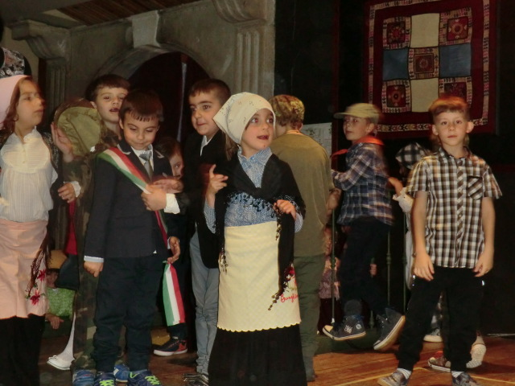

Slide 22
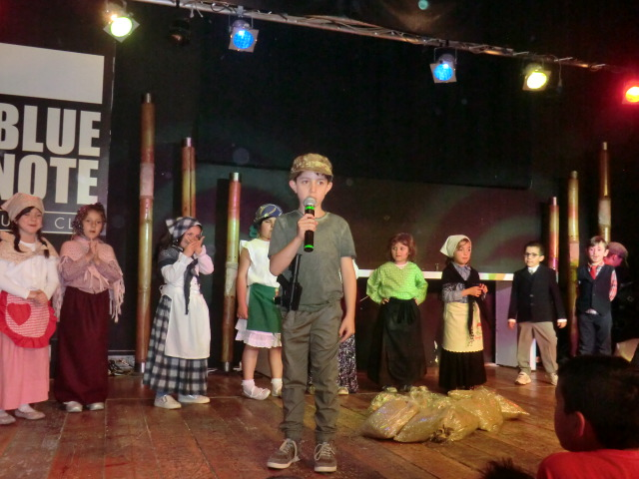

Slide 23
